Slide 1
Разработка программного обеспечения учебного шестиосевого робота-манипулятора с использованием Dynamixel и технического зрения
Студент: Ляхов Александр Алексеевич
Руководитель: Идиатуллов Тимур Тофикович к.т.н, доцент
Московский Политех, 2026

Slide 2

Цели и задачи работы
Цель ВКР: Разработать программное обеспечение и архитектуру системы управления шестиосевым роботом-манипулятором, включающую HAL-драйвер сервоприводов Dynamixel, модули прямой/обратной кинематики, систему технического зрения, десктопный и web-интерфейсы, а также интеграцию с ROS2.
Анализ
Выявить основные инфраструктурные барьеры и причины когнитивной перегрузки студентов при работе с ROS2 и закрытыми платформами.
Проектирование
Спроектировать вспомогательное ядро, надежно изолирующее сложную аппаратную логику для снижения порога входа обучающихся.
Математическое ядро
Разработать базовые модули для решения задач обратной кинематики и машинного зрения студентами.
Верификация
Разработать цифровой двойник для безопасного тестирования студенческих алгоритмов перед переносом на железо.

Slide 3
Проблематика и актуальность в образовательном процессе
Текущая ситуация: Структурные разделения
Образовательные наборы:
«Закрытые» системы, не позволяющие студентам глубоко модифицировать алгоритмы технического зрения и кинематики.
Промышленные комплексы (ROS2):
Высокий инфраструктурный барьер. Требуют недель на настройку среды.
Проблема обучения: Когнитивная перегрузка
Разрыв между теорией и практикой:
Студенты вынуждены тратить учебное время на отладку низкоуровневого обмена данными (драйверы, протоколы) вместо изучения высокоуровневых алгоритмов.
Ключевая задача
Разработать учебный комплекс с открытой архитектурой , подходящий для простого и безопасного решения студентами задач:
обратной кинематики
машинного зрения
обучение моделей машинного обучения
Без отвлечения на аппаратную отладку.

Slide 4
Анализ аналогов
Платформа | Сложность старта | Интеграция зрения | Real-time | Открытость
ROS2 / MoveIt 2 | Высокая (1-2 нед.) | Пакетная (CV Bridge) | Ограниченно (DDS) | Открытая (BSD)
LeRobot / SO-100 (HF) | Средняя (часы) | Через ML-модели | Нет (GPU) | Открытая (Apache 2)
FANUC RoboGuide | Высокая (сертиф.) | iRVision (проприет.) | Да (+/-1%) | Закрытая (комм.)
ABB RobotStudio | Высокая (обучение) | Встроенная 2D/3D | Да (+/-2%) | Закрытая (платн.)
RoboDK | Средняя (Python API) | Через внешние SDK | Приближ. (+/-10%) | Полуоткрытая ($)
NVIDIA Isaac Sim | Высокая (GPU, USD) | AI-native (CV+ML) | Да (PhysX 5) | Открытая (беспл.)
Разрабатываемое ПО | Низкая (1 час) | Встроенная (VLM+CV) | Да (3-15 ms) | Полная (Open Source)

Slide 5
Аппаратная платформа: Dynamixel
Выбор сервоприводов для учебного робота-манипулятора
6 DOF на Dynamixel
Характеристики Dynamixel:
Шесть степеней свободы на сервоприводах Dynamixel с обратной связью. Индустриальный стандарт образовательной робототехники.
Степени свободы: 6 (5 осей + gripper)
Разрешение: 0.088° (4096 шагов/оборот)
Скорость: до 3400 step/s
Момент: 0.3-2.0 N.m
Питание: 7.4-12 V DC
Интерфейс: UART/RS-485 Half-Duplex
Протокол: Dynamixel Protocol 2.0
PID: встроенный регулятор
Повторяемость: < 0.5°
Фреймворки: ROS2, MoveIt 2, MuJoCo
Документация: ROBOTIS e-Manual
Надёжность и точность
Встроенный PID-регулятор, 12-битный магнитный энкодер, повторяемость < 0.5°.
Экосистема ROS2 + SDK
Поддержка ROS2, MoveIt 2, Python SDK (DynamixelSDK). Готовые драйверы для Gazebo и MuJoCo.
Протокол UART @ 1 Mbps
Прямое управление с задержкой 3-15 ms для замкнутого цикла зрение -> мотор.
Dynamixel — оптимальный выбор для учебных и исследовательских проектов по робототехнике

Slide 6
Управление приводами Dynamixel
Архитектура HAL (Hardware Abstraction Layer): Разработан единый C++ интерфейс управления сервоприводами, инкапсулирующий протокол UART Half-duplex на физическом уровне. Драйвер Dynamixel реализует чтение позиции, тока, температуры и напряжения в реальном времени.
Программная защита: Реализован мониторинг температуры на программном уровне — при превышении 70°C сервоприводы автоматически блокируются. Дополнительно внедрён механизм ограничения углов на основе кинематической модели для предотвращения самоповреждения в сингулярных точках.
Поток телеметрии: Данные с шины UART собираются в выделенном потоке (std::thread) с частотой 100 Гц и публикуются через коллбэк-интерфейс для потребителей (GUI, WebSocket, ROS2).

Slide 7
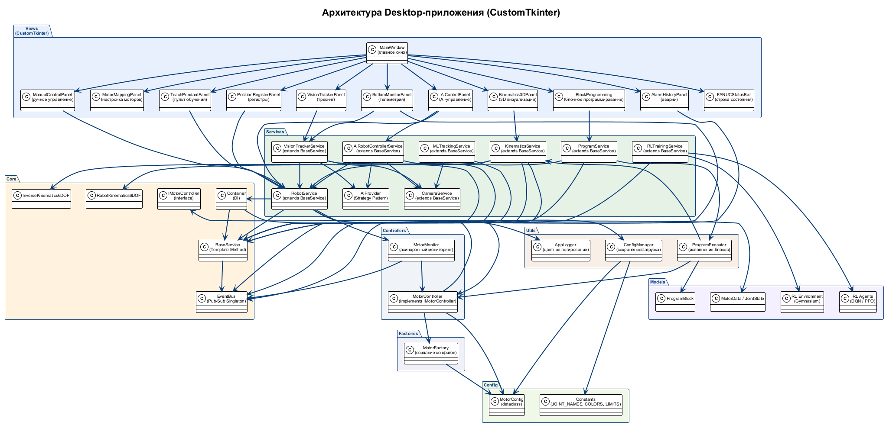
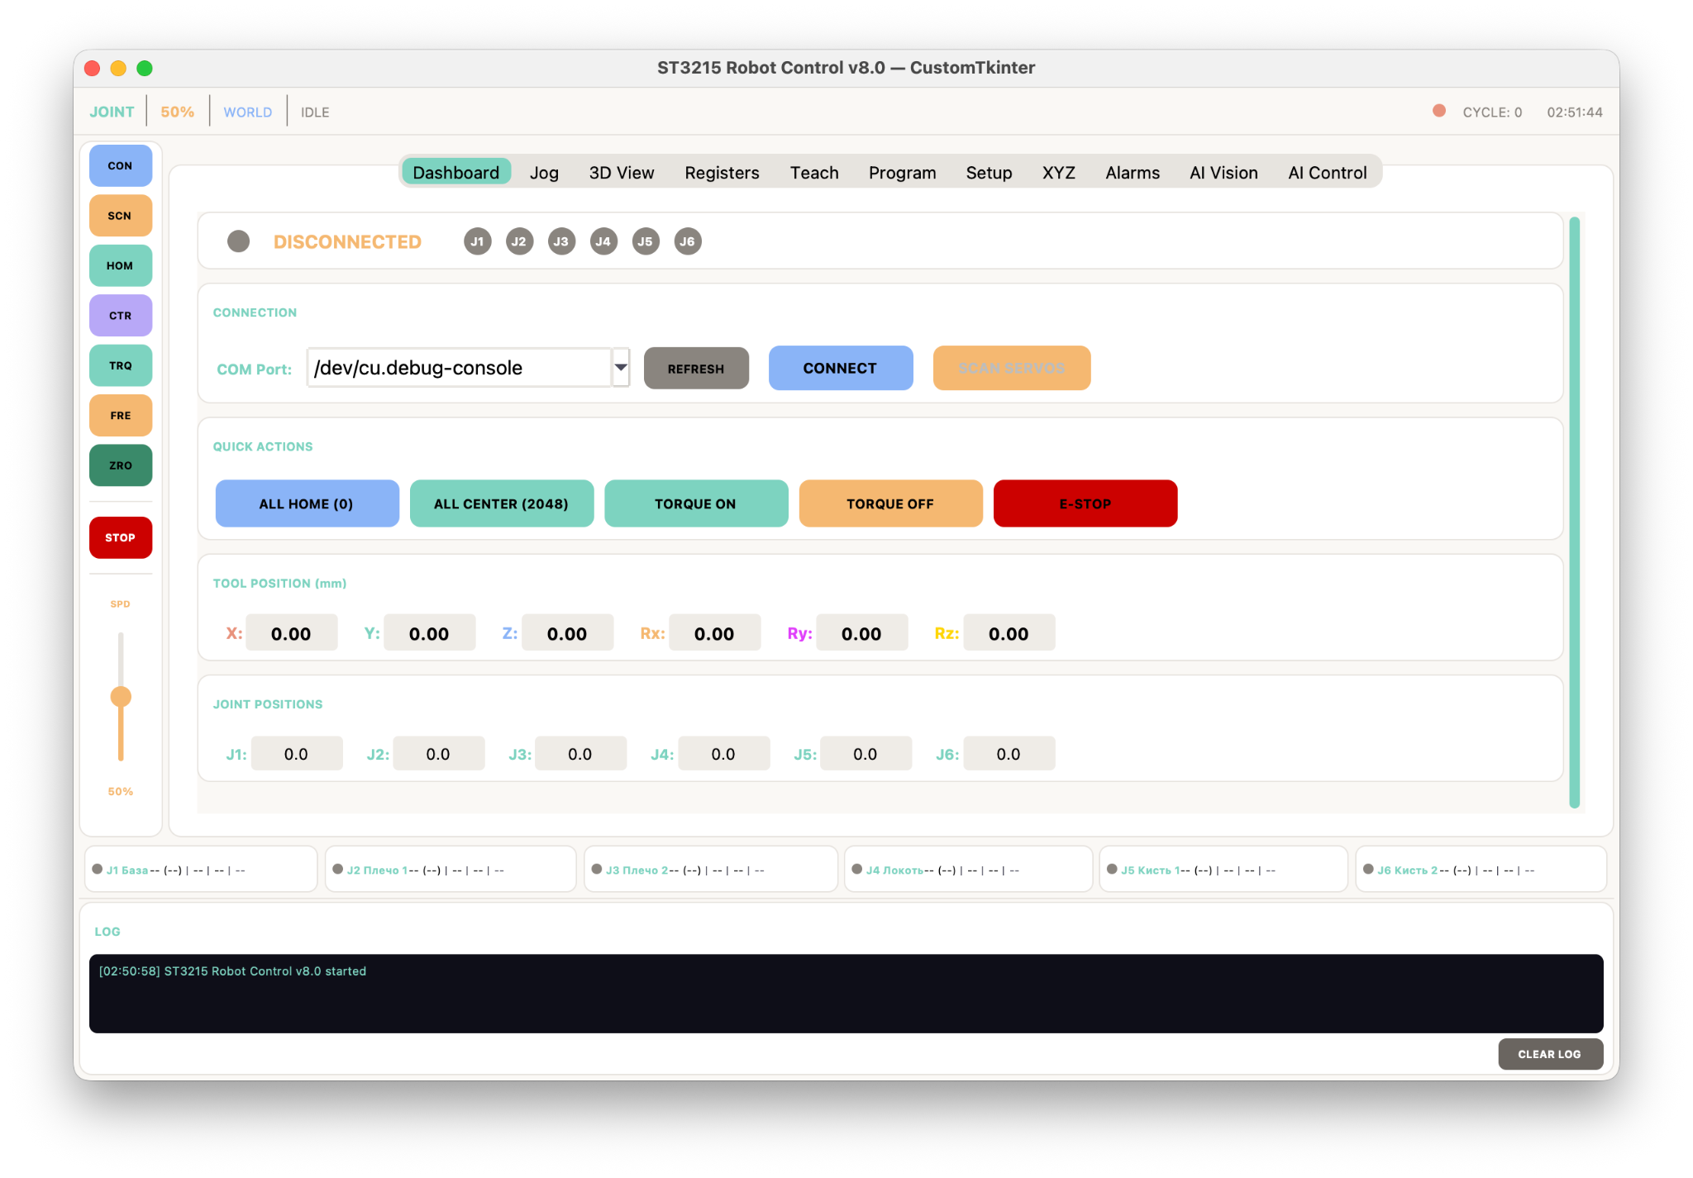
Интерфейс оператора
Стек GUI: PyQt5, архитектура MVC. 9 панелей: Dashboard, Jog, 3D View, Registers, Teach, Program, Setup, XYZ, Alarms. Связь UI с сервисами через EventBus (Pub-Sub).
3D-визуализация: OpenGL, DH-параметры, 60 FPS. Синхронизация с RobotKinematics6DOF в реальном времени. Отображение TCP и промежуточных систем координат.
Телеметрия: асинхронный polling моторов 100 Гц (std::thread). Графики тока, температуры, напряжения. Экспорт логов в CSV и ROS2 bag.

Slide 8
Вычислительное ядро: Кинематика
Архитектура: класс RobotKinematics6DOF (Python + numpy). DH-параметры в JSON-конфигурации. Длины звеньев: L0=19, L1=104, L2=95, L3=34, L4=35, L5=0 мм. 6 степеней свободы.
Прямая кинематика (FK): однородные матрицы 4x4 на основе модифицированных DH-параметров. Расчёт TCP и всех промежуточных систем координат.
Обратная кинематика (IK): метод демпфированных наименьших квадратов (DLS) с адаптивным коэффициентом демпфирования. Проверка достижимости, обнаружение сингулярностей. Итерационный решатель.
Интерфейс вычислительного ядра кинематики

Slide 9
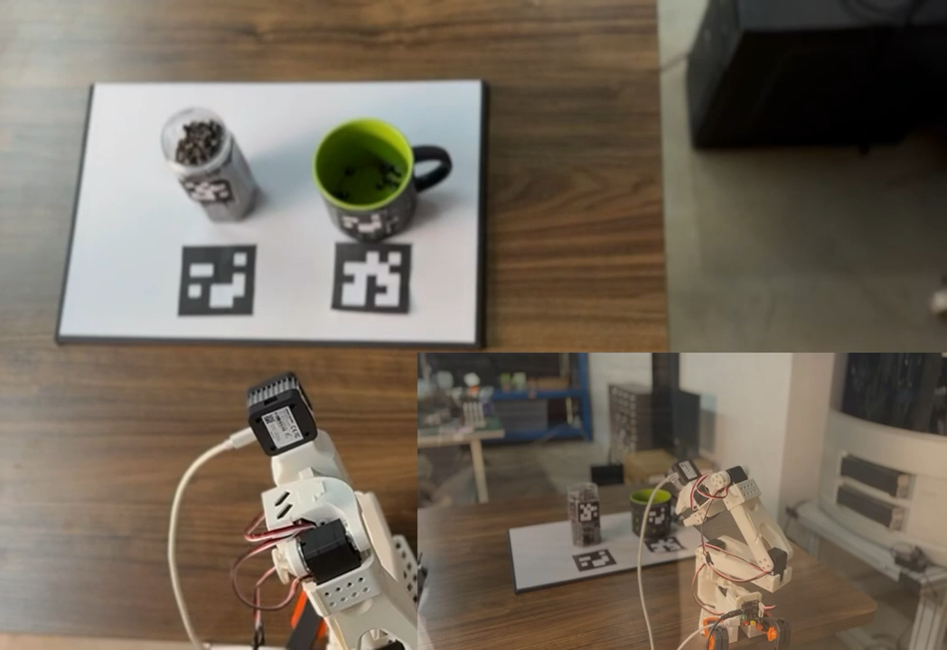
Система технического зрения
Архитектура: модуль VisionEngine (OpenCV). Пайплайн: захват кадра (VideoCapture) -> детекция ArUco -> расчёт позы (solvePnP) -> трекинг.
Eye-to-Hand: калибровка камеры по методике Чжэна (шахматная доска). Матрица гомографии для пересчёта пиксельных -> физических координат. Погрешность позиционирования < 2 мм (зона 400x300 мм).
Интеграция: VisionTrackerService (PID + VLM), AIProvider (Strategy pattern: Ollama/LM Studio/OpenAI). Поток: кадр -> промпт -> управление.
Видео распознавания ArUco маркеров

Slide 10
Web-интерфейс и REST API
Стек: FastAPI (Python), React 19 + TypeScript + Vite (frontend). REST API, WebSocket, UDP broadcast. Docker Compose (API :8000 + frontend :3000).
REST endpoints: GET /api/status, POST /api/connect|disconnect, POST /api/move|stop, POST /api/ik, POST /api/ml/start|stop. WebSocket /ws — двунаправленная телеметрия (50 мс). UDP broadcast позиций на 0.0.0.0:5005.
Аутентификация: JWT + API-токены. Два режима: с авторизацией (POST /auth/login) и без (--no-auth для отладки). Swagger/OpenAPI 3.0 — автодокументация всех endpoints.

Slide 11
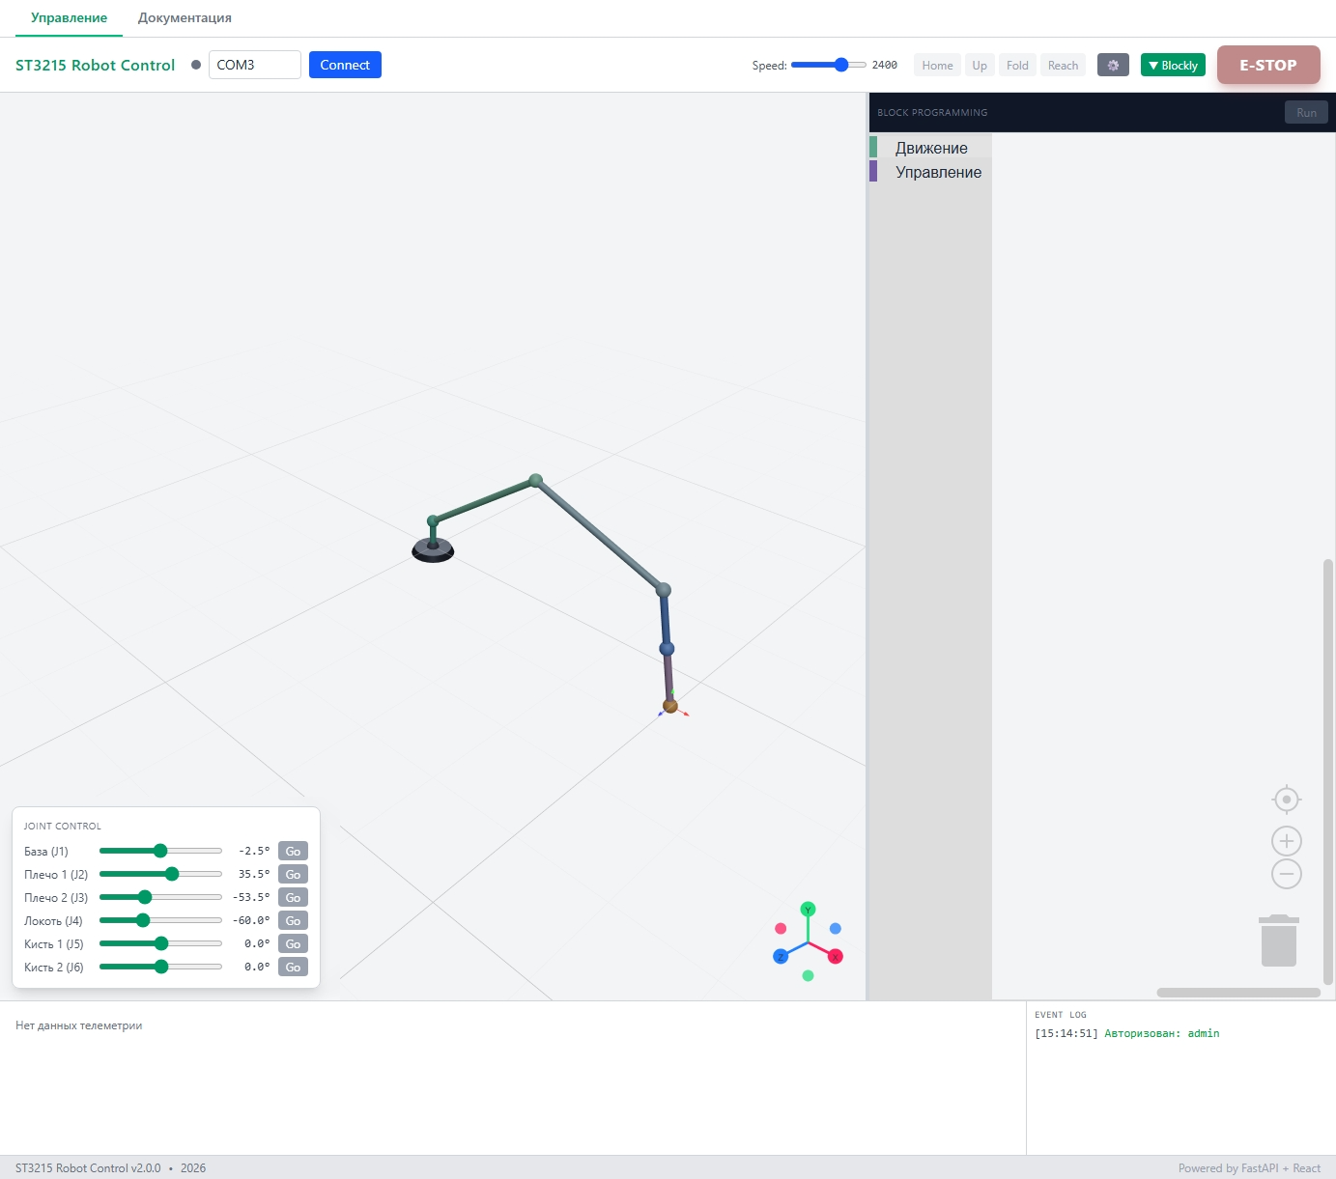
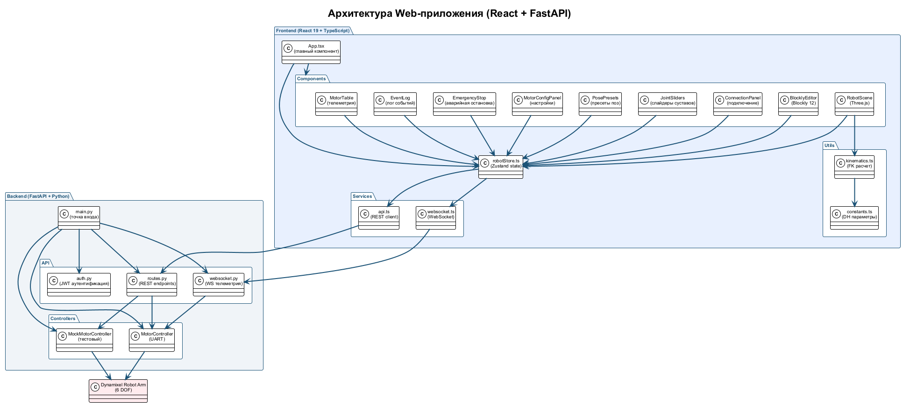
Web-интерфейс
Веб интерфейс для базового управления
Архитектура web-приложения: React + FastAPI + WebSocket

Slide 12
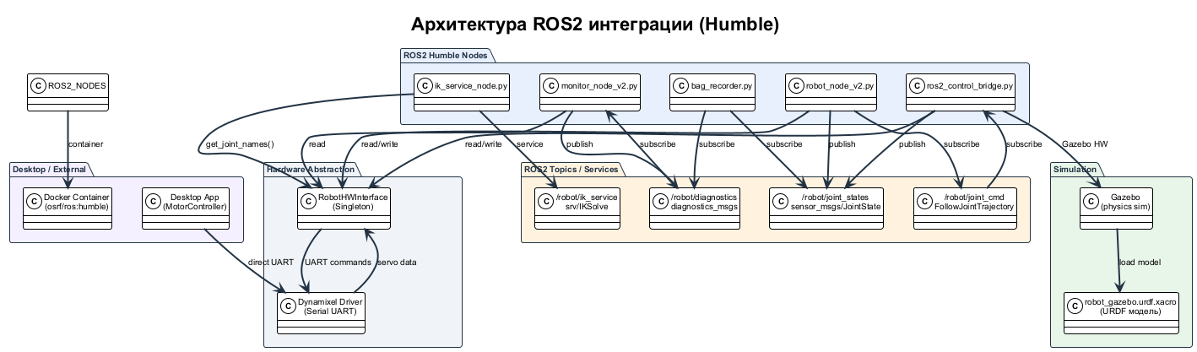
Интеграция с экосистемой ROS2
Пакет robot_control: узлы joint_state_publisher (публикация JointState), arm_commander (приём joint_cmd), vision_bridge (мост с OpenCV). URDF/xacro модель робота в resource/robot_control.urdf.
Топики: /robot/joint_states (sensor_msgs/JointState), /robot/joint_cmd. ros2_control Hardware Interface bridge. ROS2 bag: синхронная запись Image + JointState для ML-датасетов.
Архитектура ROS2: пакет robot_control, MuJoCo bridge

Slide 13
Спасибо за внимание

Slide 14
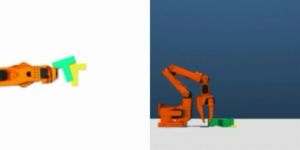
Визуализация в mujoco

Slide 15
Фундаментальный уровень: протоколы -> кинематика -> управление
Архитектура ПО: HAL-драйвер Dynamixel (UART) -> KinematicsService (DH/IK) -> WebSocket/ROS2 bridge. DI Container (ленивая инициализация, singleton). BaseService (Template Method: init -> start -> stop). EventBus (Pub-Sub, weak references, priority).
Низкий уровень
Освоение полудуплексной связи UART/RS-485 (до 1 Мбод)
Опрос регистров приводов Dynamixel: позиция, ток, температура
Реализация Safety Clamping (экстренное торможение)
Прикладной уровень
Dependency Injection и Event Bus для модульности ядра
Микросервисы: FastAPI для Web, интеграция в ROS2
Сбор датасетов для автономного интеллекта
Математика (ТММ)
FK: Построение матриц преобразований Денавита–Хартенберга
IK: Алгоритм демпфированных наименьших квадратов (DLS)
Обход сингулярностей при вычислении углов
«На первом этапе стенд — прозрачная среда. Студенты сами программируют протоколы и IK-алгоритмы. Модуль безопасности гарантирует, что ошибки в расчетах не приведут к поломке оборудования».

Slide 16
Data Engineering: Цифровые двойники и пайплайн данных
Пайплайн данных: ROS2 bag (Image + JointState) -> синхронизация по временным меткам -> экспорт HDF5/WebDataset. Цифровой двойник MuJoCo генерирует синтетические данные для augment-датасета. RL-среда: Gymnasium (18-dim observation, 7-dim action).
1. Цифровой двойник и MuJoCo
Среда MuJoCo: Программная генерация точной MJCF-модели с Gym-интерфейсом.
SimToRealMirror: Валидация траекторий в симуляции и перенос на реальный манипулятор в один клик.
2. Сбор и форматирование
Телеоперация: Запись экспертных демонстраций через Leader-Follower.
Мультимодальность: Синхронизация видео (MP4) и телеметрии суставов (Apache Parquet).
Chunking: Оптимизация агрегации данных для снижения нагрузки на диски при обучении.

Slide 17
Искусственный интеллект: от OpenCV к VLA-моделям
AIProvider (Strategy pattern): единый фасад для Ollama, LM Studio, OpenAI. VisionTrackerService: PID-регулятор + VLM-цикл. YOLO (PyTorch) для локального трекинга объектов. RL-агенты: DQN (discrete) и PPO (continuous). Среда RobotArmEnv (Gymnasium). Curriculum Learning. Обучение на датасетах ROS2 bag и синтетических данных MuJoCo.
1. Компьютерное зрение
Детекция объектов: HSV-сегментация и ArUco-маркеры.
Eye-to-Hand: Трансформация 2D-координат камеры в 3D-пространство робота.
2. Обучение с подкреплением
RL-агенты: Тренировка PPO/SAC в среде MuJoCo.
HIL-SERL: Human-in-the-Loop для коррекции ошибок и дообучения классификаторов наград.
3. Имитационное обучение
Behavioral Cloning: Политики ACT и Diffusion на базе LeRobot.
VLA-модели: SmolVLA и π0. Управление через естественный язык и прямой видеопоток.
«Система совместима с библиотекой LeRobot от Hugging Face. Это позволяет студентам перейти от классического OpenCV к современному имитационному обучению и RL, разворачивая передовые VLA-модели, где робот понимает текстовые команды».

Slide 18
Сценарии использования ПО
Desktop Mode
Инженерная лаборатория.
PyQt5, EventBus Pub-Sub. 9 панелей управления. 3D OpenGL-визуализация (60 FPS). Телеметрия 100 Гц. Блок-программирование последовательностей. Калибровка.
Web Management
Удаленный контроль.
React + FastAPI. REST + WebSocket + UDP. JWT auth. Docker Compose. Без установки ПО на клиенте. Три 3D-сцены: Three.js, MuJoCo, физический робот.
ROS2 Research
Сбор данных и VLA.
ROS2 bag: Image + JointState, синхронная запись. MuJoCo sim (10x ускорение). VLA-датасеты (HDF5/WebDataset). ros2_control Hardware Interface.

Slide 19
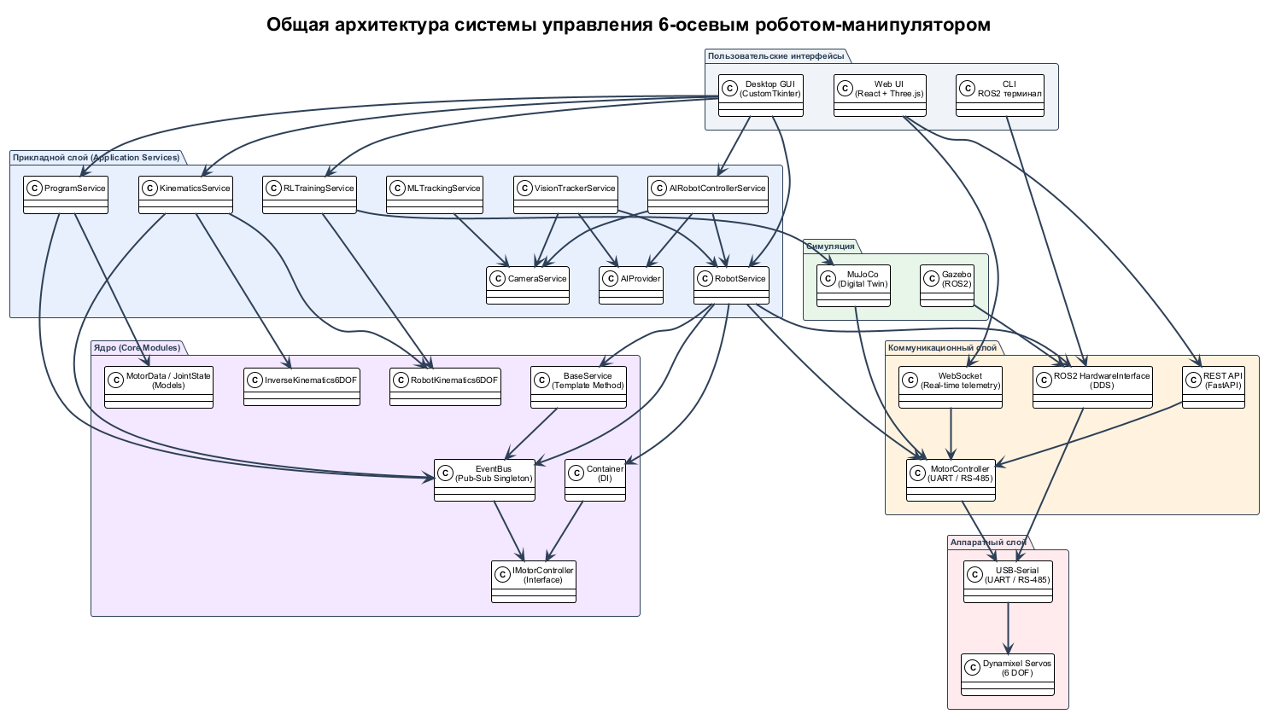
Общая архитектура программного комплекса

Slide 20
Управление роботом и моторами
RobotService
MotorController
Центральный сервис управления роботом — подключение, движение и мониторинг
Низкоуровневый контроллер Dynamixel Protocol 2.0
• Подключение по UART (RS-485 @ 1 Mbps)
• Сканирование моторов на шине (ID 1–6)
• MoveJoint: position 0–4095, скорость 0–3400 step/s
• MoveJoints: синхронное движение всех суставов
• GetState: позиции, температура, нагрузка, напряжение
• SetTorque: включение/отключение момента
• EmergencyStop: мгновенная остановка всех моторов
• Инструкции: WRITE_DATA, READ_DATA, PING, SYNC_WRITE
• Полудуплекс 1 Мбит/с, daisy-chain, 120 Ом терминация
• MotorMonitor: асинхронный polling мото¬ров (цикл 10 Гц)
• Packet encoding/decoding — checksum CRC-16
• SYNC_WRITE для одновременного движения 6 моторов
• Автоопределение скорости (1M / 2M / 3M baud)
UART/RS-485 | Singleton | 100+ методов
Protocol 2.0 | CRC-16 | SYNC_WRITE | 10+ моторов

Slide 21
Кинематика и захват данных
KinematicsService
CameraService
Прямая и обратная кинематика для 6-DOF манипулятора
Универсальный захват видео с камер через OpenCV
• Forward Kinematics: DH-параметры → XYZ (мм) + ориентация
• Inverse Kinematics: Damped Least Squares (DLS)
• Множественные начальные приближения (elbow-up/down)
• Валидация углов: проверка лимитов Joint limits
• Workspace bounds: визуализация рабочей зоны
• Точность: < 1 мм (IK), < 0.1° (FK)
• Поддержка: DShow (Windows), MSMF, V4L2 (Linux)
• Разрешение: 640×480 @ 30 FPS (default)
• get_frame() → np.ndarray (BGR), листинг камер
• Асинхронный захват в отдельном потоке
• Буферизация последнего кадра (thread-safe)
• set_resolution / set_fps для настройки
DH params | DLS | 6-DOF | точность < 1 мм
OpenCV | 640×480 | 30 FPS | DShow/MSMF/V4L2

Slide 22
AI-интеграция и управление
AIProvider (Strategy Pattern)
AIRobotControllerService
Единый фасад для VLM-моделей Ollama, LM Studio, OpenAI
Автономное управление роботом через VLM: кадр → анализ → действие
• Strategy: OllamaBackend / OpenAICompatibleBackend
• chat(prompt, images) → {content, json_data, latency}
• chat_json — авто-парсинг JSON из ответа VLM
• Автоопределение доступности: /api/tags, /v1/models
• Поддержка изображений: base64 JPEG (до 4K)
• Confif: temperature=0.1, max_tokens=300, timeout=30s
• Цикл: get_frame() → chat(prompt, [frame]) → JSON парсинг
• Команды: {joint, angle}, {x, y, z}, {gripper, state}
• Prompt engineering: 7 предустановок (найди, возьми, поставь)
• Режимы: AUTO (непрерывно), STEP (шаг за шагом), WATCH
• Логирование: reasoning, confidence, latency, action
• FPS: 2–5 Гц (зависит от VLM-модели + GPU)
Ollama | LM Studio | OpenAI | base64 images
VLM | 5 Гц | AUTO/STEP/WATCH | 7 presets

Slide 23
Трекинг и детекция
VisionTrackerService
MLTrackingService
VLM-визуальный трекинг: AI ищет объект → PID → робот следит
Классический ML-трекинг через YOLO / PyTorch
• start_tracking(target) — VLM поиск объекта на кадре
• Ббокс → центр объекта → PID-коррекция (Kp=0.5, Ki=0.01, Kd=0.1)
• Непрерывный цикл: кадр → VLM → PID → move_joint
• Логи VLM-ответов и bounding box координат
• Частота регулируется: quality vs speed
• load_model(path) — YOLOv8 / любой PyTorch detection
• detect(frame) → list[Detection {bbox, class, confidence}]
• track(frame) → list[Track {id, bbox, class}]
• Не требует VLM-сервера: работает локально на GPU
• FPS: 30–60 в зависимости от модели и resolution
• Автономный трекинг без Ollama / LM Studio
VLM | PID | bbox tracking | Ollama/OpenAI
YOLOv8 | PyTorch | 30-60 FPS | no server

Slide 24
Программы и данные
ProgramService
DatasetRecorderService
Интерпретатор блочных программ управления роботом
Запись тренировочных датасетов в VAMOS + LeRobot формат
• 22+ типа блоков: Move Joint, Move XYZ, Linear, Arc, Loop, Wait
• Программа → JSON → ProgramExecutor (асинхронный поток)
• Поддержка паузы / возобновления / остановки
• Вложенные циклы, подпрограммы, условные переходы
• gripper- и torque-команды в составе программы
• Безопасность: предварительная валидация траектории
• Захват per-frame: angles[6] + tool_pose[3] + motor_load[6] + RGB
• VAMOS (custom): metadata.json, states.json, frames/*.png
• LeRobot (v2.1): episode.json + MP4 (H.264) + info/tasks
• Параллельная запись в оба формата одновременно
• 6 пресетов задач: Pick & Place, Reach, Push, Circle, Grasp, Screw
• FPS 5–60, буферизация, автоматическая финализация эпизода
22 блока | JSON | async executor | Gripper
VAMOS | LeRobot | MP4 H.264 | frame buffer

Slide 25
Обучение и инференс
RLTrainingService
InferenceService
Обучение с подкреплением (DQN/PPO) в симуляции MuJoCo
Инференс LeRobot-моделей (ACT/Diffusion/pi0/pi0.5) на GPU
• DQN: MLP [256, 256], replay buffer 100k, ε-greedy (1→0.01)
• PPO: MLP [512, 256], clip=0.2, lr=3e-4
• RobotArmEnv (Gymnasium): 18-dim obs, 7-dim action
• Curriculum: reach fixed → reach random → pick & place
• Evaluate: mean_reward, success_rate, mean_steps
• Digital Twin: MuJoCo sync_from/sync_to реального робота
• Загрузка: make_policy(pretrained=...) или PI0Policy.from_pretrained()
• Модели: ACT, Diffusion, pi0, pi0.5, SmolVLA (с Hugging Face)
• Поток: камера + углы → preprocess → select_action → postprocess → моторы
• GPU: CUDA, TF32, cuDNN benchmark, torch.compile
• FPS: 30 Гц (inference latency < 10 ms)
• Ray: опциональный параллельный preprocessing
DQN | PPO | Gymnasium | MuJoCo | Curriculum
LeRobot | CUDA | pi0/pi0.5 | 30 Гц | Hugging Face

Slide 26

Архитектура программного кода

Slide 27
DATASET RECORDER SERVICE — ARCHITECTURE
Сервис записи датасетов — модуль для сбора тренировочных данных с реального робота. Источники данных: • RobotService — углы суставов J1-J6, нагрузка (%), температура (°C), raw-позиции • CameraService — RGB-кадры с камеры (640×480), захват через OpenCV • KinematicsService — декартовы координаты инструмента (X, Y, Z мм) Форматы сохранения: • VAMOS (custom) — episode_{idx}/metadata.json, states.json, frames/*.png, command.txt • LeRobot (v2.1) — episodes/episode_{idx}.json, videos/observation.images.main/*.mp4, meta/ Поток записи: 1. UI (DatasetPanel) → DatasetRecorderService → потоковый захват кадров 2. Каждый кадр: joint_angles[6] + tool_pose[3] + motor_load[6] + motor_temp[6] + camera_frame 3. Одновременная запись в оба формата (VAMOS + LeRobot) или выборочно 4. UI: Start/Stop/Pause, выбор FPS (5-60), preset задач, текст команды
RobotService J1-J6 angles Motor load/temp Raw positions
DatasetRecorderService ├ VAMOS Writer ├ LeRobot Writer ├ Frame Buffer ├ State Buffer └ Record Loop (VAMOS + LeRobot)
CameraService RGB frames 640×480 OpenCV capture
KinematicsService Tool pose X, Y, Z (mm)
VAMOS Format episode_{idx}/ metadata.json states.json frames/
LeRobot Format episodes/ episode_{idx}.json videos/ observation.images.main/ episode_{idx}.mp4

Slide 28
СБОР ДАННЫХ — VAMOS + LEROBOT
Вкладка Dataset (12-я вкладка интерфейса) DatasetPanel → DatasetRecorderService → два формата параллельно Элементы управления: • Чекбоксы: VAMOS ☑ / LeRobot ☑ — выбор формата • FPS: 5-60 кадров/с (спинбокс) • Task: текстовое имя задачи (pick_and_place, reach_target, push_object, ...) • Command: естественно-языковая команда ("Pick up the red object") • Preset Tasks: 6 быстрых кнопок (Pick & Place, Reach Target, Push Object, Draw Circle, Grasp & Hold, Screw Insertion) • START RECORDING → STOP (красная), PAUSE/RESUME VAMOS (custom format): datasets/vamos/episode_{idx}/ ├── metadata.json — индекс эпизода, задача, FPS, длительность, joint_names ├── command.txt — текст команды (если задана) ├── states.json — per-frame: timestamp, joint_angles[6], tool_pose[3], motor_load[6], motor_temp[6] └── frames/ — кадры frame_{:06d}.png LeRobot (v2.1 compatible): datasets/lerobot/ ├── meta/info.json — FPS, robot_type, features schema (observation.state, action, images) ├── meta/tasks.jsonl — задача на каждый эпизод ├── episodes/episode_{idx}.json — per-step: obs.state, action, timestamp, next.done └── videos/observation.images.main/episode_{idx}.mp4 — H.264 видео всех кадров Поток кадра (30 FPS по умолчанию): RobotService._read_joint_angles() + _read_tool_pose() + _read_motor_data() + CameraService.get_frame() → state dict + RGB frame → буфер → VAMOS (PNG+JSON) + LeRobot (MP4+JSON)

Slide 29
Сервисы app/ — Архитектура
━━━━━━━━━━━━━━━━━━━━━━━━━━━━━━━━━━━━━━━━━━━━━━━━━━━━━━━━━━━━━━━━━━━━━━━━━━━━━━━━━━━━━━━━━━━━━━━━━━━━
app/ — Service Architecture ═══════════════════════════ config/constants.py — единый конфиг core/ — DI Container + EventBus + BaseService + Interfaces DIContainer — Dependency Injection (сервисы → контроллеры) EventBus — Pub-Sub шина (connect, disconnect, alarm, position) controllers/ — MotorController (UART/RS-485) + MotorMonitor services/ — 9 сервисов: RobotService — move_joint, get_state, torque KinematicsService — FK (DH→XYZ) + IK (DLS) CameraService — OpenCV захват (AVFoundation/DSHOW/V4L2) VisionTrackerService — VLM трекинг (Ollama/LM Studio/OpenAI) AIProvider + AI Robot Controller — Strategy: кадр→VLM→действие ProgramService — управление программами DatasetRecorder — запись VAMOS + LeRobot RLTrainingService — DQN/PPO в Gymnasium models/ — Kinematics6DOF (DH params), IK6DOF (DLS), MotorData, RL agents views/ — 12 панелей CustomTkinter через DI + EventBus utils/ — ConfigManager + Logger + ProgramExecutor Связи: DI → сервисы → контроллеры/views; EventBus → все View

Slide 30
Сервисы web/ — Архитектура
━━━━━━━━━━━━━━━━━━━━━━━━━━━━━━━━━━━━━━━━━━━━━━━━━━━━━━━━━━━━━━━━━━━━━━━━━━━━━━━━━━━━━━━━━━━━━━━━━━━━
web/ — Web Architecture Detail ════════════════════════ Backend: FastAPI main.py — CORS, app mounts api/routes.py — REST: /api/login, /api/robot/state, /api/robot/move, /api/programs api/auth.py — JWT (HS256, PyJWT) api/websocket.py — WS /ws: joint_states@30Hz, camera frames (JPEG), alarms config/ — настройки core/ — общая логика Frontend: React 19 + TypeScript + Vite Three.js — 3D через URDF Blockly — визуальное программирование Dashboard + Joystick — управление Связь: Browser → React → fetch/WS → FastAPI → robot_service

Slide 31
Сервисы ros2/ — Архитектура
━━━━━━━━━━━━━━━━━━━━━━━━━━━━━━━━━━━━━━━━━━━━━━━━━━━━━━━━━━━━━━━━━━━━━━━━━━━━━━━━━━━━━━━━━━━━━━━━━━━━
ros2/ — ROS2 Architecture Detail ═════════════════════════════ Пакет robot_control: Узлы: robot_node.py — JointState publisher + cmd subscriber Подписка: /robot_controls/cmd (Pose/JointState) Публикация: /joint_states (sensor_msgs/JointState) Сервис: /robot_controls/get_state, /robot_controls/stop load_threshold — автостоп при превышении нагрузки robot_node_v2.py — расширенный мониторинг load+temperature hardware_interface.py — HAL Dynamixel (Protocol 2.0) write_joint_positions() + read_joint_states() + get_all_motor_data() ik_service_node.py — /ik_service/solve (XYZ → angles, DLS) monitor_node.py — публикация temperature, load, connection bag_recorder.py — запись /joint_states + /camera/image_raw → ROS2 bag ros2_control_bridge.py — ros2_control HardwareInterface Launch: robot.launch, record_bag, playback_bag, gazebo, ros2_control Тесты: hw_interface, ik_node, motor_cache, position_math

Slide 32
Инференс LeRobot — GPU
━━━━━━━━━━━━━━━━━━━━━━━━━━━━━━━━━━━━━━━━━━━━━━━━━━━━━━━━━━━━━━━━━━━━━━━━━━━━━━━━━━━━━━━━━━━━━━━━━━━━
Inference — LeRobot Policy ═══════════════════════ Загрузка предобученных моделей ACT / Diffusion Policy / SmolVLA с Hugging Face Hub и выполнение инференса на локальном GPU. Поддерживаемые модели: • lerobot/diffusion_pusht • lerobot/act_aloha_sim_transfer_cube_human • lerobot/act_aloha_mobile_cabinet • lerobot/diffusion_policy-grasp • lerobot/smolvla-aloha Поток инференса (30 FPS): CameraService → RGB frame (640×480) RobotService → joint_angles[6] (J1-J6 в градусах) Preprocessor → policy.select_action() → action[6] Postprocessor → MotorController → move_to_position() Device: CUDA (NVIDIA GPU) с TF32 + cuDNN benchmark Fine-tuning: notebooks/training_lerobot.ipynb — шаблон дообучения LAUNCH JUPYTER — запуск Jupyter Notebook сервера Планируется: отдельный Jupyter worker для async-тренировки

